Slide 1
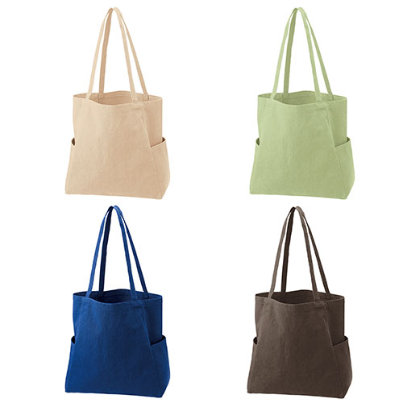
【提案書】
ライトウォッシュキャンバスマルチトート
特徴
台形型のボディが見た目にもオシャレなトートバッグです。生地には13オンスのライトキャンバスを使用しているため耐久性に優れており、両サイドに施されたポケットも非常に便利です。
納期
納期スペース
仕様
カラー展開：全4色
素材：コットン
サイズ：本体/約430×320×180(mm)・持ち手/約20×630(mm)
容量：約16L
お見積
お見積りスペース

Slide 2
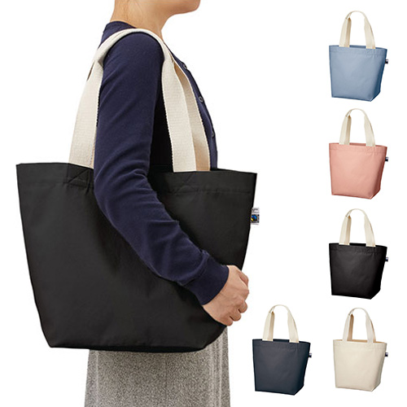
【提案書】
フェアトレードコットンキャンバストート（Ｍ）
特徴
フェアトレードコットンを使用した、マチ付きのシンプルなMサイズキャンバストートです。オリジナルデザインによる名入れ面積が広いため宣伝広告効果も抜群。是非ご活用ください。
商品写
納期
納期スペース
仕様
素材：ｺｯﾄﾝ(310g/平方メートル)
サイズ：本体/約450×320×190(mm)･持ち手/約40×600(mm)
容量：約15L
備考：ﾌｪｱﾄﾚｰﾄﾞｵｰｶﾞﾆｯｸｺｯﾄﾝ使用､取説付
お見積
お見積りスペース

Slide 3
【提案書】
ジュート保冷スクエアトート
特徴
地球に優しいジュート素材の保冷スクエアトート。物が入れやすく自立する形状で、2Lペットボトルが納まる高さです。肩掛けしやすく、お買い物やレジャー・アウトドアまで幅広く活躍できます。
納期
納期スペース
仕様
カラー展開：ナチュラルベージュ、ナチュラルホワイト
素材：植物繊維(ジュート)、アルミ
サイズ：本体/約330×330×170(mm)・持ち手/約20×510(mm)
容量：約17L
お見積
お見積りスペース

Slide 4
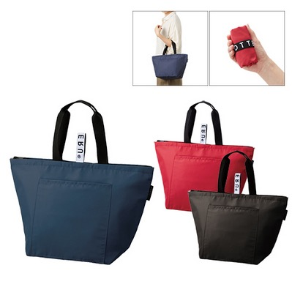
【提案書】
クルリト リサイクルクーラーバッグ
特徴
リサイクル回収されたペットボトルを素材に作られた環境に優しいエコバッグです。くるくる丸めて付属のゴムバンドで留めるとコンパクトかつオシャレに持ち運べ、保冷機能もあるバッグです。
納期
納期スペース
仕様
素 材：ポリエステル（リサクイルPEＴ）、アルミ 他
サイズ：本体/約400×250×180mm・持ち手/約25×390mm
容 量：約9L
備 考：レッド・ネイビー・ブラック
お見積
お見積りスペース

Slide 5
【提案書】
フェアトレードコットンキャンバストート(S)内ポケット
特徴
Sサイズの可愛らしいサイズ感でお弁当用などにぴったりなトートバッグ。フェアトレードコットンを使用しておりSDgsに貢献できるアイテムです。この他M、Lサイズもございます。
納期
納期スペース
仕様
素材：コットン(310g/平方メートル)
サイズ：本体/約390×210×170(mm)・持ち手/約35×350(mm)・内ポケット/約180×100(mm)
容量：約7L
備考：フェアトレードオーガニックコットン使用、取説付
お見積
お見積りスペース

Slide 6
【提案書】
カチオン染めレギュラーブランケット(巾着付)
特徴
CO2排出量が少なくエネルギー消費量も少ない染色方法「カチオン染め」で作られたレギュラーサイズのブランケット。持ち歩きに便利な巾着付き。3色のカラー展開から選択可能です。
納期
納期スペース
仕様
素材：本体/ポリエステル、巾着/コットン
サイズ：本体/約1000×750(mm) 巾着/約200×390(mm)
包装：PP袋
備考：取説付
お見積
お見積りスペース

Slide 7
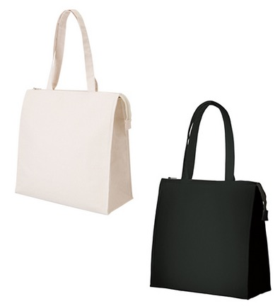
【提案書】
キャンバススクエア保冷トート(M)
特徴
ナチュラルな雰囲気で人気も高いキャンバス素材を使用し、内側には保冷性を持たせたMサイズのスクエアトートです。アウトドアイベントなどのノベルティグッズとしてもおすすめです。
納期
納期スペース
仕様
素 材：コットン 他
サイズ：本体/約370×370×170mm､持ち手/約30×580mm
容 量：約23L
付属品：取説付
備 考：ナチュラル・ナイトブラック
お見積
お見積りスペース

Slide 8
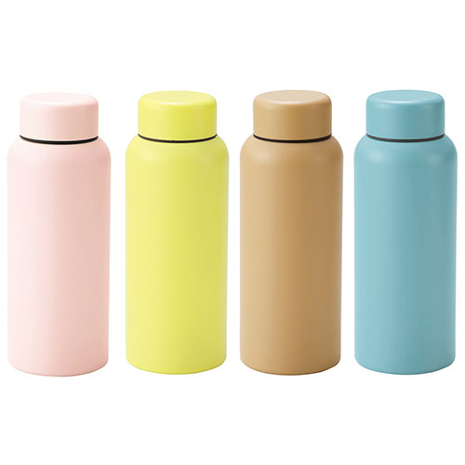
【提案書】
Smoo・真空二重構造ステンレスボトル 500ml
特徴
500mlサイズの、シンプルながら見た目も可愛らしいステンレスボトル。真空二重構造のため保温・保冷性に優れており使い勝手は抜群！オリジナル名入れも比較的大きく可能です。
納期
納期スペース
仕様
カラー展開：全4色
素材：胴部:ステンレス鋼蓋:ポリプロピレンパッキン:シリコーンゴム
サイズ：φ74×195mm箱サイズ202×78×78mm
包装：化粧箱入
備考：名入れ可能容量:500ml
お見積
お見積りスペース

Slide 9
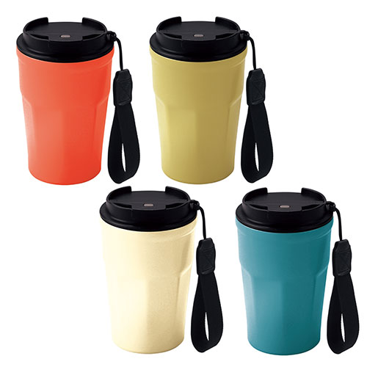
【提案書】
ビーサイド・真空二重蓋付きタンブラー380ml(ストラップ付き)
特徴
真空二重ステンレスに加え、フタ付きのため、非常に保冷・保温性に優れた380mlサイズのタンブラーです。ストラップ付きのため持ち歩きにも非常に便利でポップな見た目も可愛い商品です。
納期
納期スペース
仕様
カラー展開：全4色
素材：胴部:ステンレス鋼、ナイロン蓋:ポリプロピレンパッキン:シリコーンゴム
サイズ：φ88×145mm箱サイズ150×92×90mm
包装：化粧箱入
備考：名入れ可能容量:380ml
お見積
お見積りスペース

Slide 10
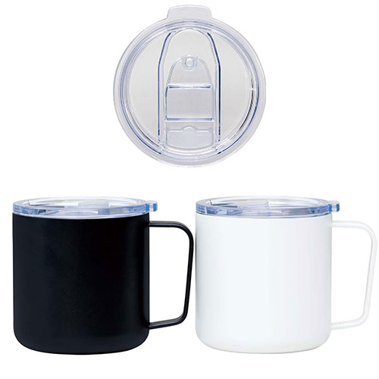
【提案書】
PREMO サーモマグカップ 340ml
特徴
340mlサイズのサーモマグカップ。真空二重構造のステンレス素材で保冷保温効果に優れており、また付属の透明蓋は見た目もオシャレな上にホコリなどが入るのも防いでくれるため便利です。
納期
納期スペース
仕様
カラー展開：全2色
素材：容器部:ステンレス、蓋:AS・シリコン
サイズ：W116×D93×H93mm(蓋含む)
重量：約270g
包装：化粧箱:W122×D95×H104mm
お見積
お見積りスペース

Slide 11
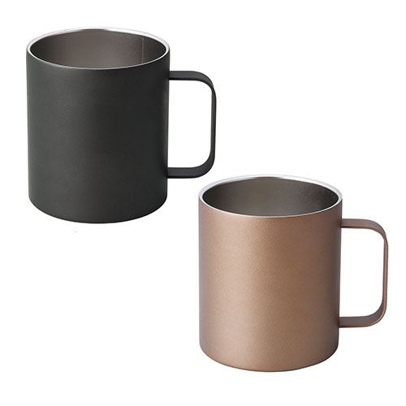
【提案書】
シャイニーマット真空ステンレスマグ
特徴
真空ステンレス素材で保冷も保温もしっかりしてくれるため、美味しい飲み物を美味しい温度のまま味わえます。マットな質感もオリジナル名入れがよく映え、高級感のあるアイテムです。
商品写
納期
納期スペース
仕様
カラー展開：ブラウン、ブラック
素材：ステンレス鋼
サイズ：φ87×100mm箱サイズ105×105×105mm
包装：化粧箱入
備考：名入れ可能 容量:430ml__
お見積
お見積りスペース

Slide 12
【提案書】
ウッドキャップ・ステンレスボトル（350ml）
特徴
竹製ウッドキャップがアクセントになっている、350mlサイズのステンレスボトル。保冷温効果抜群の真空2重構造で、高級感があって見た目もおしゃれ。シンプルな構造でお手入れも簡単です。
商品写
納期
納期スペース
仕様
カラー展開：全3色
素材：竹、ステンレス、PP、シリコーンゴム
サイズ：幅70×奥70×高さ180mm
容量：350ml
包装：箱入
お見積
お見積りスペース

Slide 13
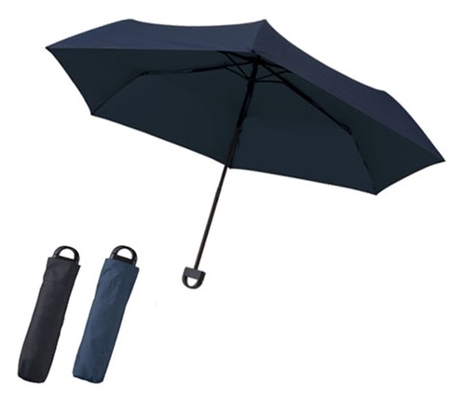
【提案書】
ハンガーグリップUV折リタタミ傘
特徴
持ち手部分をくるっと回すとハンガーフックとなり、テーブルの端などに引っ掛けられるアイデア折りたたみ傘です。オリジナル名入れは専用の収納袋に可能ですので、販促用等にもおすすめ。
納期
納期スペース
仕様
素 材：ポンジ(ポリエステル)､スチール 他
サイズ：親骨/約530mm､折りたたみ時/約270mm
（包装形態：OPP袋）
付属品：取説付､ネイルガード付
備 考：ネイビー・ブラック
お見積
お見積りスペース

Slide 14
【提案書】
ワイヤレス充電器 スクエア 5W
特徴
Qi規格対応スマホを置くだけで充電できるスクエアタイプのワイヤレス充電器です。フルカラーのオリジナル名入れが可能ですので、のベルティ用やオリジナルグッズ用にも最適です。
納期
納期スペース
仕様
素 材：ABS 他
サイズ：90×90×9(mm)
機 能：出力/5W
付属品：取説付、micro USBケーブル付属Qi規格対応
包 装：エアパッキン、紙箱
備 考：ブラック・ホワイト
お見積
お見積りスペース

Slide 15
【提案書】
Smoo・真空二重構造ステンレスフードポット
特徴
高級感あるステンレス蓋と淡いくすみカラーの本体がおしゃれなフードポット。真空二重構造により保冷温効果が高く、中身の美味しさも長時間保持します。オリジナルの物販品製作にオススメです。※こちらの商品は、最小ロット数単位（倍数）のみの承りになります。
納期
納期スペース
仕様
カラー展開：ライトグリーン、ライトブルー、ライトブラウン
素材：ステンレス鋼、ポリプロピレン、シリコーンゴム
サイズ：φ90×136mm箱サイズ145×95×95mm
包装：化粧箱入
備考：名入れ可能容量:350ml
お見積
お見積りスペース

Slide 16
【提案書】
PREMO ラウンドサーモボトル 500ml
特徴
500mlサイズのサーモボトル。指を引っ掛けられるリングと丸みを帯びたシルエットが可愛らしさを演出。真空二重構造のステンレス素材で保冷保温効果が高く、氷も簡単に入れられます。
納期
納期スペース
仕様
カラー展開：全3色
素材：容器部:ステンレス、蓋:PP・ステンレス・シリコン、ストラップ:シリコン
サイズ：W79×D75×H178mm(幅はストラップを含む)
重量：約304g
包装：化粧箱:W80×D80×H185mm
お見積
お見積りスペース

Slide 17
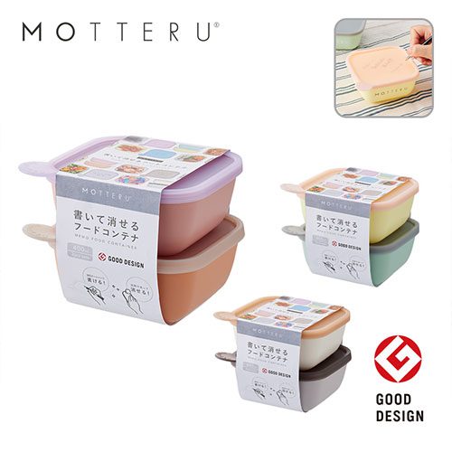
【提案書】
書いて消せるフードコンテナ 400ml 2個セット
特徴
油性ボールペンで蓋に書き込みができる容量400mlのフードコンテナ。中身の食品の消費期限を記載して管理すれば、フードロス削減に繋がります。洗剤で簡単に洗い流せて何度も書き込めます。
納期
納期スペース
仕様
カラー展開：チョコミルク、ミントレモン、ピーチオレンジ
素材：PP、シリコーンゴム
サイズ：124×53×124(mm)
容量：400ml
包装：紙帯、PE袋
備考：取説付(紙箱面)、食品衛生検査済、電子レンジ対応可
お見積
お見積りスペース

Slide 18
【提案書】
ステンレスサーモタンブラー380ml
特徴
380mlサイズのシンプルなタンブラー。カラーバリエーションが豊富でシンプルなデザインが映えます。ステンレス素材の真空二重構造で保冷・保温効果はバツグン、使い勝手の良いアイテムです。
商品写
納期
納期スペース
仕様
素材：ｽﾃﾝﾚｽ(18-8) 他
サイズ：φ84×112(mm)
容量：380ml
包装：PP袋､紙箱
備考：取説付(紙箱面)
お見積
お見積りスペース

Slide 19
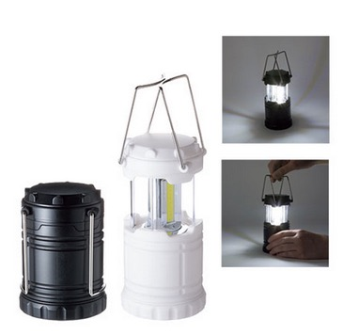
【提案書】
COB3フェイスランタン
特徴
ハンドルを引き上げると自動で点灯してくれる、見た目も雰囲気あるランタンです。3面COBで周囲をしっかり照らしてくれます。カラーはブラックとホワイトの2色展開。名入れも承ります。
納期
納期スペース
仕様
素 材：HIPS､PS 他
サイズ：使用時/φ69×183mm､収納時/φ69×96mm
付属品：単4乾電池3本(別売)､取説付(紙箱面)
包 装：エアパッキン､紙箱
備 考：ブラック・ホワイト
お見積
お見積りスペース

Slide 20
【提案書】
シャンブリック スクエア保冷トート(S)
特徴
保冷機能付き！再生ファブリック糸を使ったエシカルなSサイズのスクエアトートバッグ。お弁当と500mlペットボトルも収納できて、女性向け物販品用のランチバッグにぴったりです。
納期
納期スペース
仕様
カラー展開：ベージュ、サックスブルー、グレー
素材：ポリエステル、コットン、アルミ
サイズ：本体/約240×220×135(mm)・持ち手/約30×350(mm)
容量：約7L
お見積
お見積りスペース

Slide 21
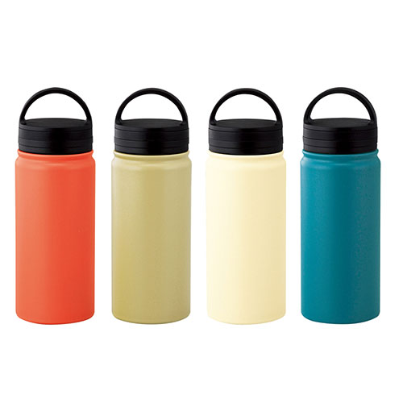
【提案書】
ビーサイド・真空二重ハンドル付きマグボトル
特徴
500mlサイズの保冷温効果の高い真空二重マグボトルです。ハンドル付きのため持ち歩きもラクラクで使い勝手バツグン。全4色のカラーバリエーションから自由にお選びいただけます。
納期
納期スペース
仕様
カラー展開：全4色
素材：内瓶・胴部：ステンレス鋼 蓋：ポリプロピレン パッキン：シリコーンゴム
サイズ：φ75×215mm
容量：500ml
包装：化粧箱入（225×78×78mm）
注意事項：梱包割れ不可（12個単位）
お見積
お見積りスペース

Slide 22
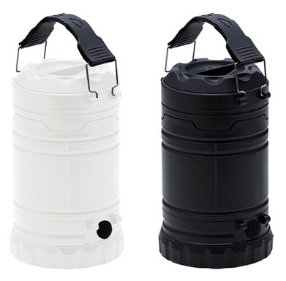
【提案書】
COB3フェイスランタン ビッグライト
特徴
懐中電灯にもなるしランタンとしても使える強力なビッグライトです。アウトドアイベントはもちろん、緊急災害時などにも非常に役立ちますのでひとつ備えて置くと安心。是非ご活用ください。
納期
納期スペース
仕様
素 材：PP 他
サイズ：収納時/Φ86×145(mm)、ランタン使用時/Φ86×195(mm)
付属品：単3乾電池3本(付属)、取説付
包 装：エアパッキン、紙箱
備 考：ブラック・ホワイト
お見積
お見積りスペース

Slide 23
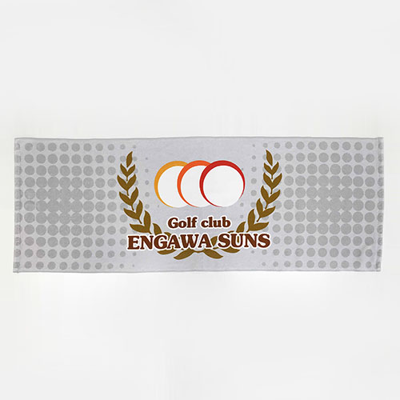
【提案書】
オリジナルハイブリットスポーツタオル
特徴
スポーツチームの記念用や物販グッズ用に人気の高いスポーツタオルです。全面にフルカラーでのオリジナルプリントが可能。インパクトあるアイテムに仕上がります。
商品写
納期
納期スペース
仕様
素材：表/ポリエステル 裏/綿
サイズ：W1100×H400㎜程度
包装：個別袋入れ
備考：印刷：昇華転写
お見積
お見積りスペース

Slide 24
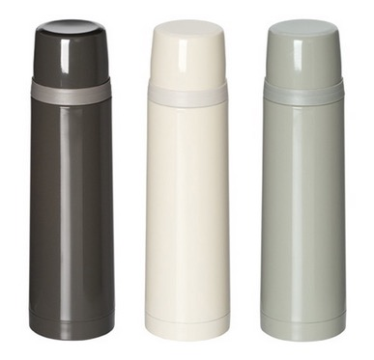
【提案書】
ステンレスボトル(480ml)
特徴
アウトドアイベントやスポーツ系企業の販促キャンペーンなどにおすすめのシンプルなステンレスボトル。中栓を閉め忘れても外蓋を閉めれば漏れも防げる自動ロック式は便利です。
納期
納期スペース
仕様
素 材：ステンレス鋼、PP 他
サイズ：直径68×H248mm
容 量：480ml
包 装：化粧箱入り
備 考：黒・白・グレー
お見積
お見積りスペース

Slide 25
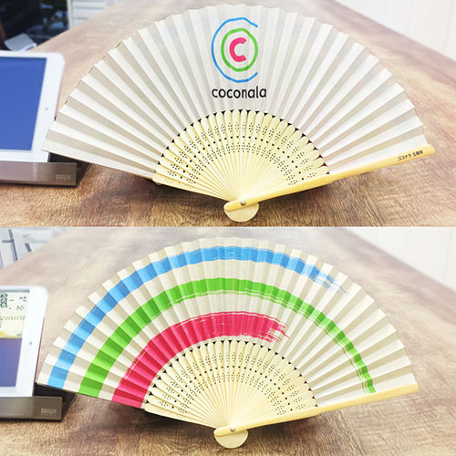
【提案書】
オリジナル扇子（両面貼り紙）
特徴
表と裏の両面に紙を貼ることで、骨が見えなくなり、見た目が美しく、高級感がぐっと増した仕上がりの扇子です。両面同柄や両面別柄などお客様のご要望に沿ったオリジナル扇子を製作します。
商品写
納期
納期スペース
仕様
素材：紙・竹（白・茶・黒）
サイズ：7寸30間
備考：印刷：両面オフセット印刷
お見積
お見積りスペース

Slide 26
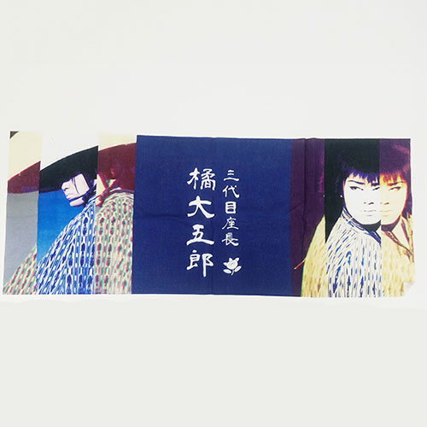
【提案書】
オリジナル手拭い（反応インクジェット）
特徴
綿生地の手ぬぐいにフルカラーで印刷ができる、反応インクジェット染めの手ぬぐい。写真やグラデーションなどの色彩豊かな表現も可能です。使い込む事で柔らかくなり、肌に馴染んできます。
納期
納期スペース
仕様
素材：綿
サイズ：約900×340mm程度
備考：印刷：反応インクジェット
お見積
お見積りスペース

Slide 27
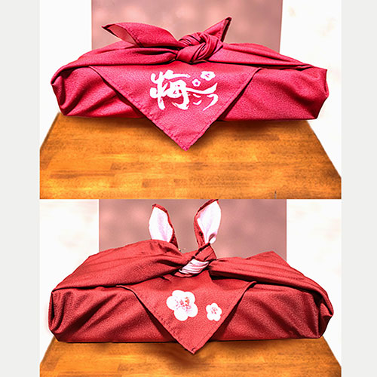
【提案書】
オリジナル風呂敷（大）
特徴
大きな900×900mmサイズの風呂敷。物を包んで持ち運んだり収納したりと、多用途で繰り返し使える、環境に優しいエコなノベルティグッズや物販品として再注目されています。
商品写
納期
納期スペース
仕様
素材：ポリエステル
サイズ：W900×H900㎜程度
包装：個別袋入れ
備考：印刷：昇華転写
お見積
お見積りスペース

Slide 28
【提案書】
セラミックコート真空ステンレスタンブラー
特徴
洗いやすく汚れにくいセラミックコートと、保冷温効果の高い真空ステンレス素材が特徴の、見た目もおしゃれなタンブラーです。オリジナル名入れプリントも格安で承ります。
納期
納期スペース
仕様
カラー展開：全2色
素材：ステンレス
サイズ：φ74×116mm
容量：約280ml
包装：化粧箱
備考：真空構造、内面/セラミックコーティング
お見積
お見積りスペース

Slide 29
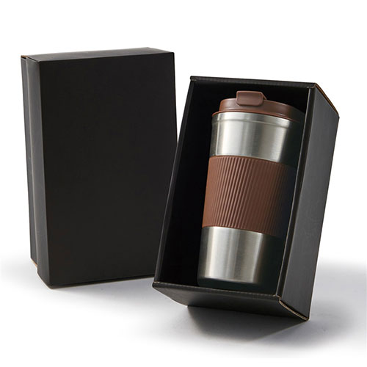
【提案書】
蓋付き真空ステンレスタンブラー
特徴
贈答・贈呈品に最適なギフトボックス入りの、蓋付き真空ステンレスタンブラー。容量はたっぷり450mlで、底面にはすべり止め、胴部にはしっかり持ちやすいシリコンカバーを装備しています。
納期
納期スペース
仕様
素材：カップ/ステンレス 蓋/ポリプロピレン・熱可塑性エラストマー パッキン・スリーブ/シリコーンゴム 底面滑り止め/合成ゴム
サイズ：直径8.9cm 高さ17.5cm
包装：化粧箱入り
お見積
お見積りスペース

Slide 30
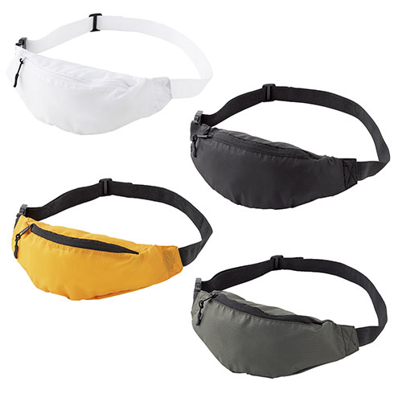
【提案書】
リップコンパクト アクティブポーチ
特徴
引き裂けに強いリップストップ生地を使ったコンパクトなアクティブポーチ。性別を問わず使えるシンプルな形状で、ウエストバッグや、斜め掛けでボディバッグとしても使えてとても便利です。
納期
納期スペース
仕様
カラー展開：全4色
素材：※ポリエステル100% ※ストラップ：ポリエステル ※リップストップ
サイズ：W30.5×H13.5cm ※ストラップ88cm（調節可能）
容量：約1L
機能：※はっ水機能
注意事項：※素材の特性上､熱をかけると縮む場合がございます。 ※ポリエステル素材の染色には分散染料を用いている為、熱加工によりブリードを起こす可能性がございます。お取り扱いにはご注意ください。
備考：※袋口ファスナー付き ※背面ポケット付き
お見積
お見積りスペース

Slide 31
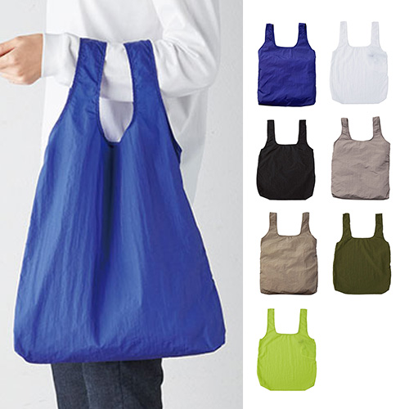
【提案書】
ナイロン ポケッタブルエコバッグ
特徴
ポケッタブルで内側に手軽に収納可能な、軽量で耐久性にも優れたナイロン製のエコバッグです。ビビットで発色の良いカラーバリエーションも魅力的でノベルティ用にもおすすめ。
納期
納期スペース
仕様
カラー展開：全4色
素材：ナイロン100％
サイズ：横400×縦580×奥行60mm、持ち手の長さ230mm
容量：約15L
備考：内袋（巾着タイプ）紐留め付き。カラビナ付き。ポケッタブルで内袋に収納可能｜収納後のサイズ：約9cm×10cm。はっ水機能。◎素材の特性上、熱をかけると縮む場合がございます。◎ポリエステル素材の染色には分散染料を用いている為、熱加工によりブリードを起こす可能性がございます。お取り扱いにはご注意ください。
お見積
お見積りスペース

Slide 32
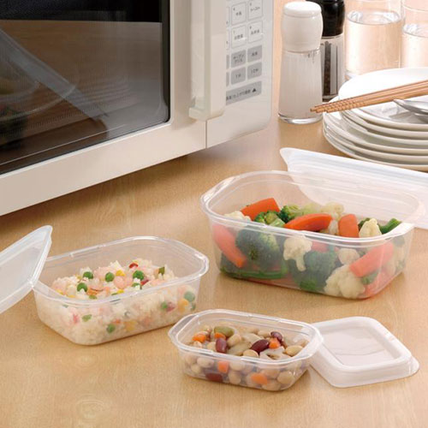


【提案書】
楽ちんパック 角型9個セット
特徴
フタをしたまま冷蔵庫にしまい、フタをしたまま電子レンジで温められる、とっても便利な角型パック9個セット。フタを別々にして重ねるとコンパクトになるため収納場所にも困りません。
納期
納期スペース
仕様
素材：ポリプロピレン
サイズ：140ｍｌ／8.6×13×3.5cm 400ml／11.1×16.4×5.1cm 950ml／13.8×20.3×6.8cm
包装：化粧箱入り
生産国：日本製
備考：<セット内容> 角型140ml×3 角型400ml×3 角型950ml×3
お見積
お見積りスペース

